Slide 1

Prezentacja wykonana przez Grażynę Samuel
w ramach projektu „Podaj dalej 2 - Senior dla Kultury”
realizowanego przez Ministerstwo Kultury
i Dziedzictwa Narodowego.

Slide 2

źródło: www.zamek-moszna.info.pl

Slide 3
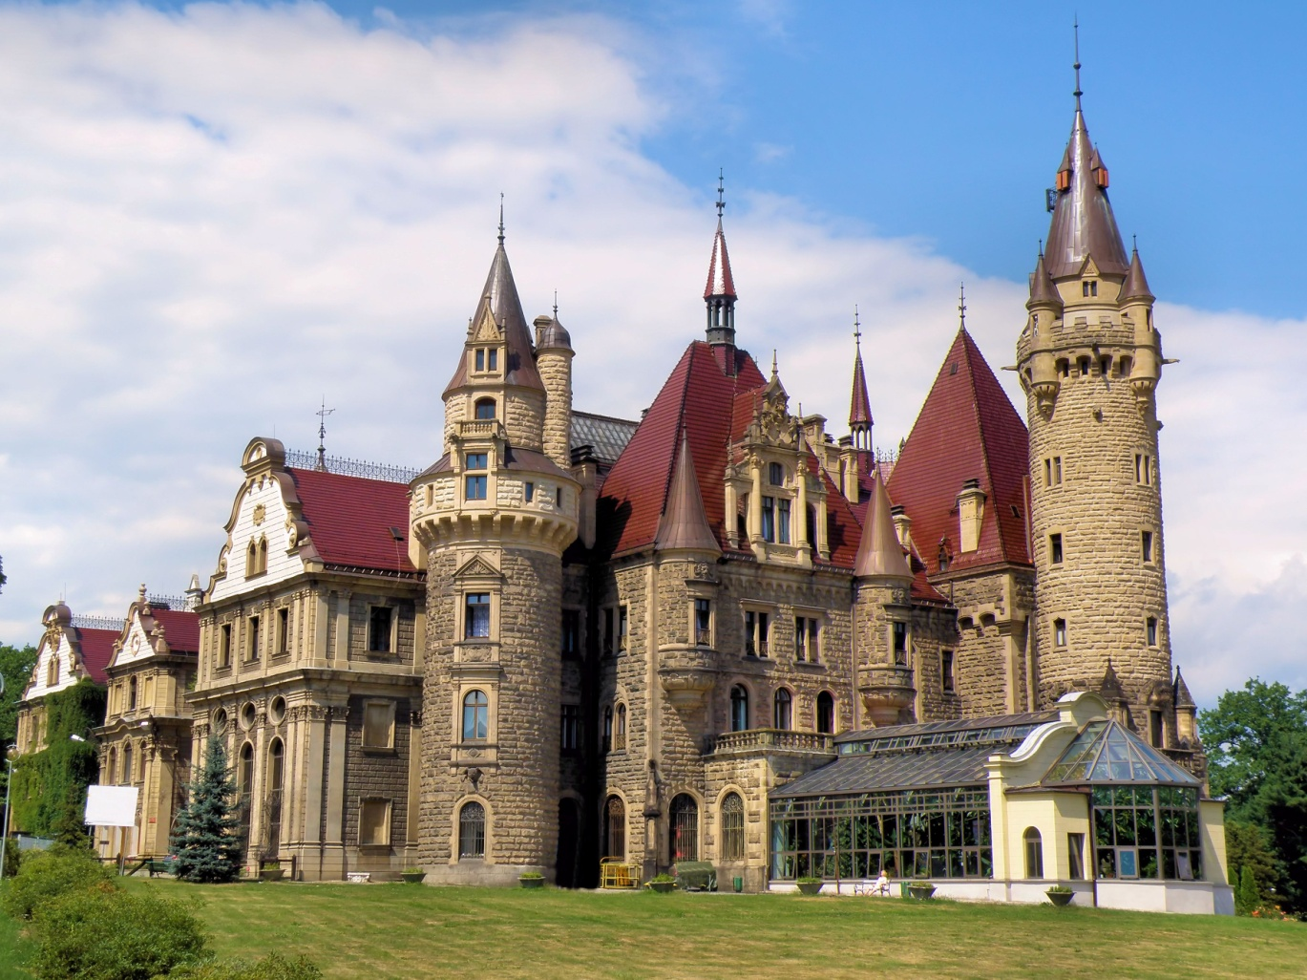
źródło: www.wikipedia.com
Pałac w Mosznej (niem. Schloß Moschen. Die Residenz der Thiele-Winckler) – zabytkowa rezydencja położona we wsi Moszna, w województwie opolskim. Jest jednym z najbardziej znanych obiektów zabytkowych na ziemi opolskiej. Od 1866 do 1945 roku był rezydencją śląskiego rodu Tiele-Wincklerów .

Slide 4
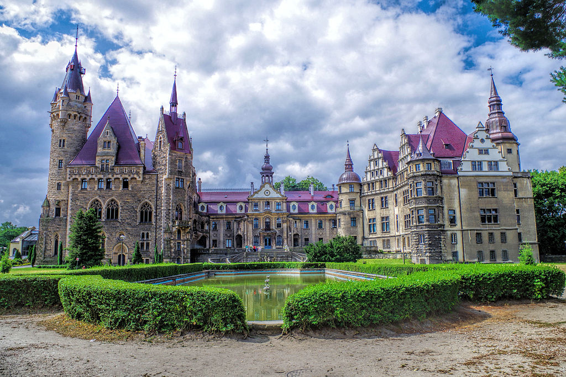
źródło: niezwykle.com
Pałac jest częściowo udostępniony do zwiedzania; w kaplicy odbywają się koncerty muzyki kameralnej, a w galerii wystawy dzieł sztuki. Obiekt otacza ponad dwustuhektarowy park (m.in. trzystuletnie okazy dębów

Slide 5
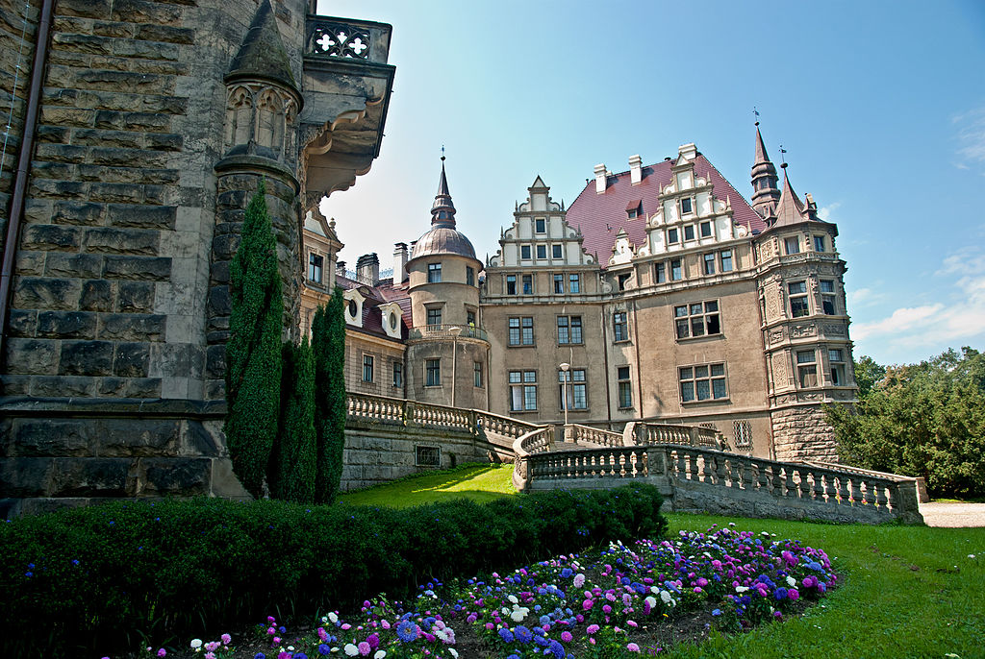
źródło: smakizpolski.com.pl
Budowla powstała w połowie wieku XVII. Część środkowa zastąpiła dawny pałac barokowy, który w roku 1896 spłonął i został odbudowany w pierwotnym kształcie. Do roku 1900 powstała najbardziej okazała część wschodnia w stylu neogotyckim, a w latach 1912-1914 dobudowano, skrzydło zachodnie w stylu neorenesansowym.

Slide 6
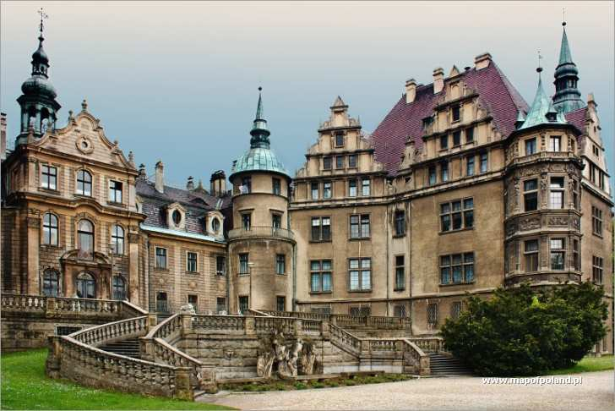
źródło: www.mapofpoland.pl
Obiekt ma 365 pomieszczeń i co najmniej 37 wież i wieżyczek (rachuby są różne). Zadziwia ogromem i disnejowską bryłą. Do pałacu przylega szklana oranżeria z egzotycznymi roślinami. Bajeczne wyposażenie zostało rozkradzione po wojnie, ale zachował się trwały wystrój wnętrz (kominki, boazerie, kasetony, poręcze itp.). Pałac uniknął ruiny, gdyż przez wiele lat służył jako miejsce wypoczynku funkcjonariuszy bezpiek

Slide 7
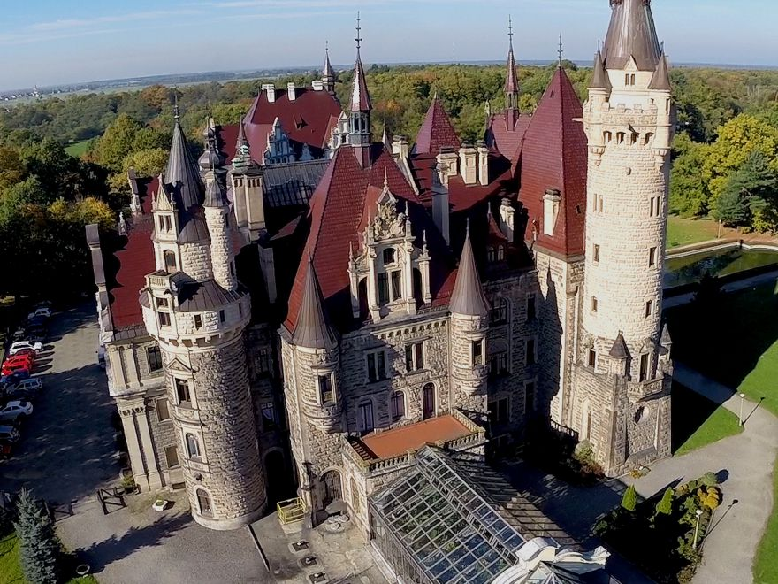
źródło: mojewielkiemalepodroze.blogspot.com

Slide 8
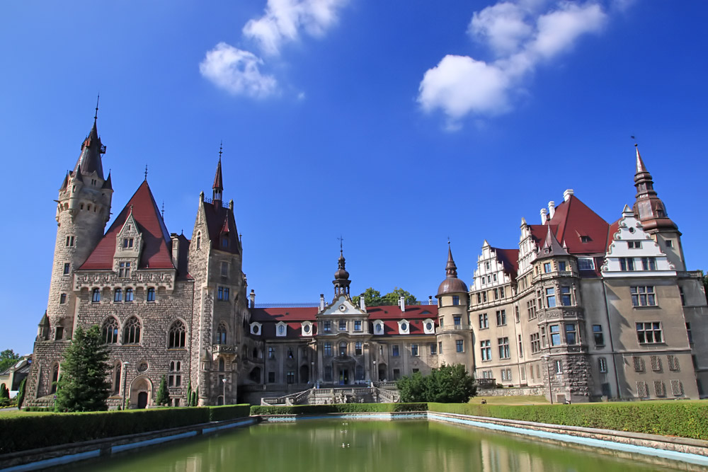
źródło: www.polskieszlaki.pl
Zamek nad wodą

Slide 9
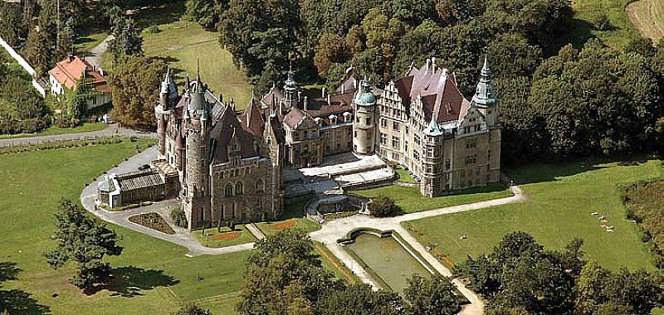
źródło: turystyka.opolskie.pl

Slide 10
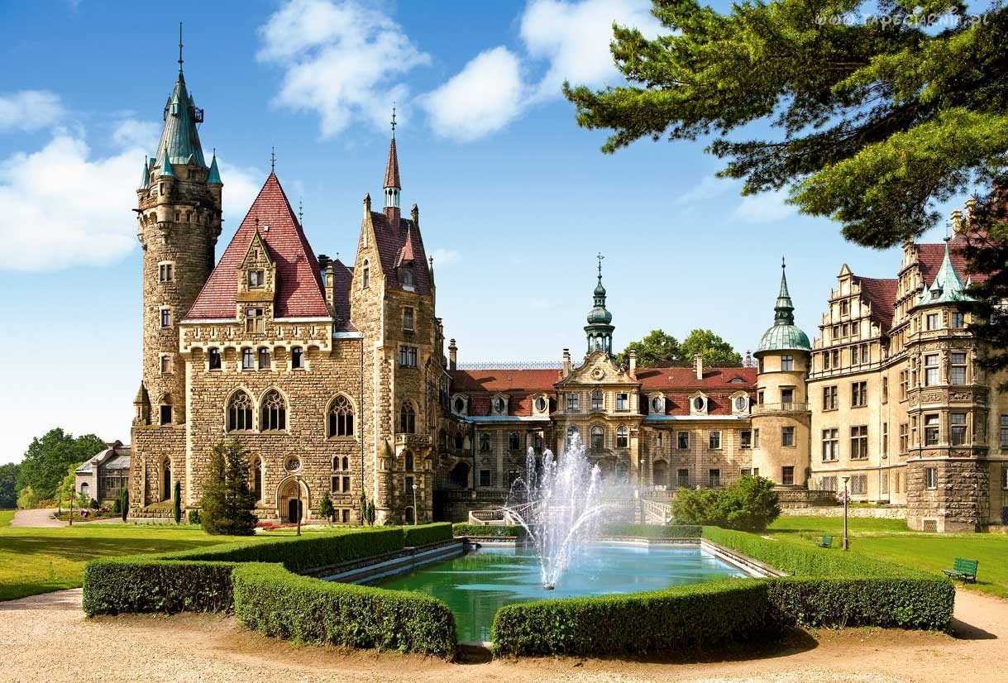
źródło: ceneo.pl

Slide 11
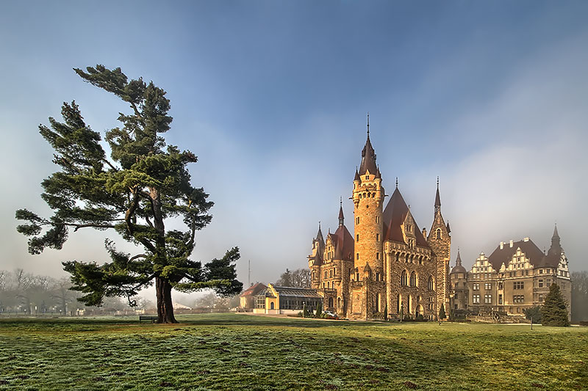
źródło: fotograf.opole.pl

Slide 12
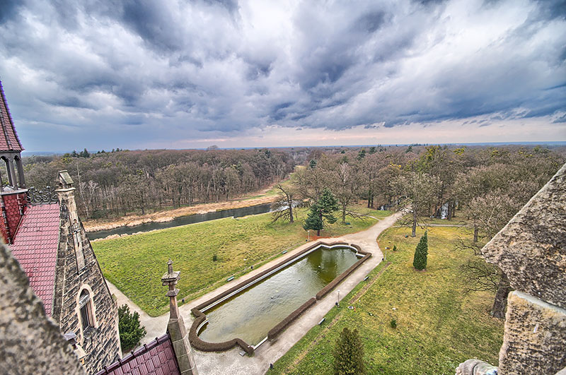
źródło: www.bankfoto.com

Slide 13
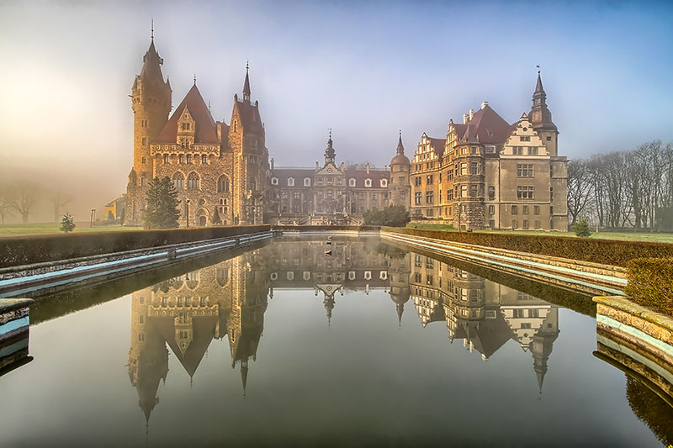
źródło: fotograf.opole.pl

Slide 14
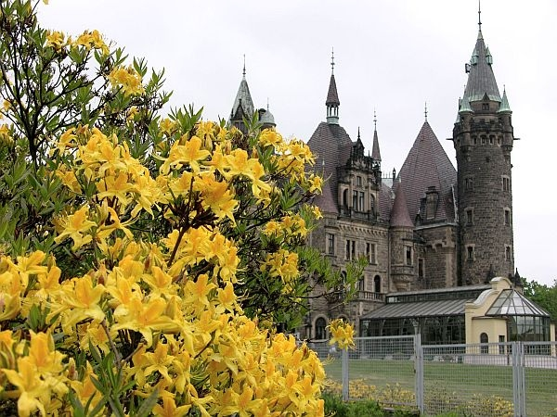
źródło: 24.opole.pl

Slide 15
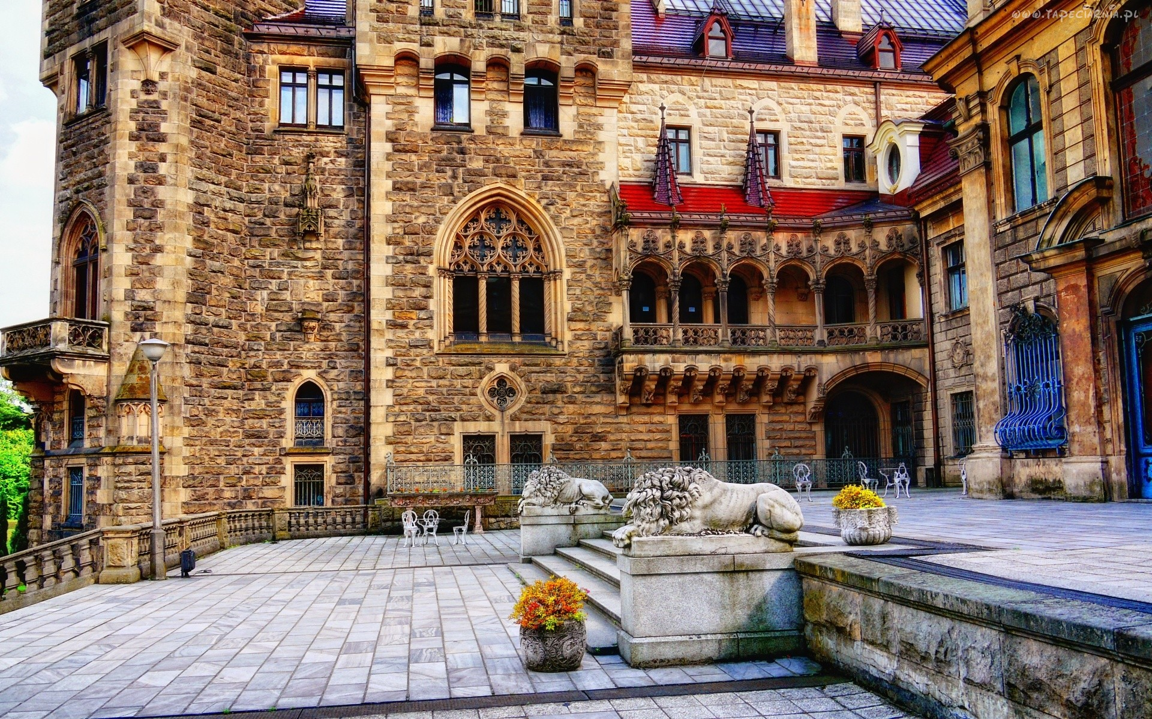
źródło: wall.alphacoders.com
Fragment zdobienia zamku

Slide 16
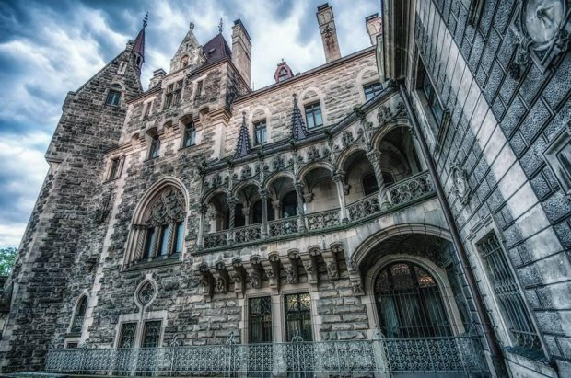
Fragment zdobienia zamku
źródło: forum.gazeta.pl

Slide 17
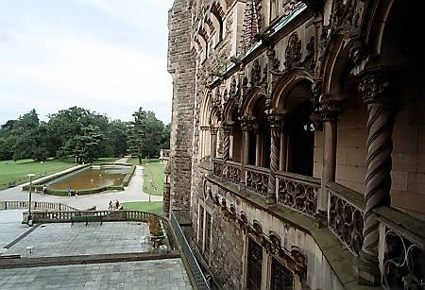
źródło: podroze.gazeta.pl
Fragment zdobień

Slide 18
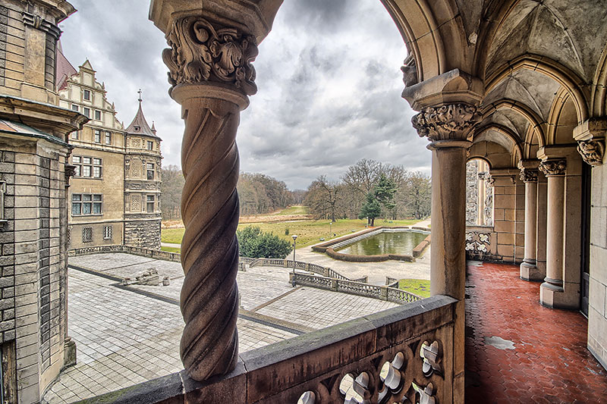
źródło: bankfoto.nazwa.pl

Slide 19
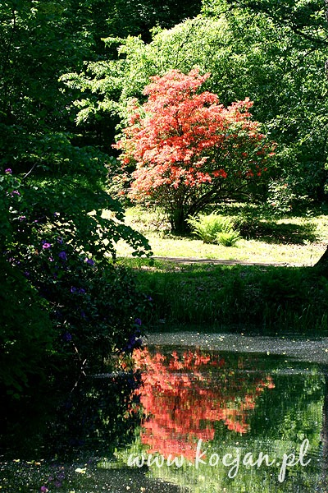
Park
w
Mosznej
źródło: www.kocjan.pl

Slide 20
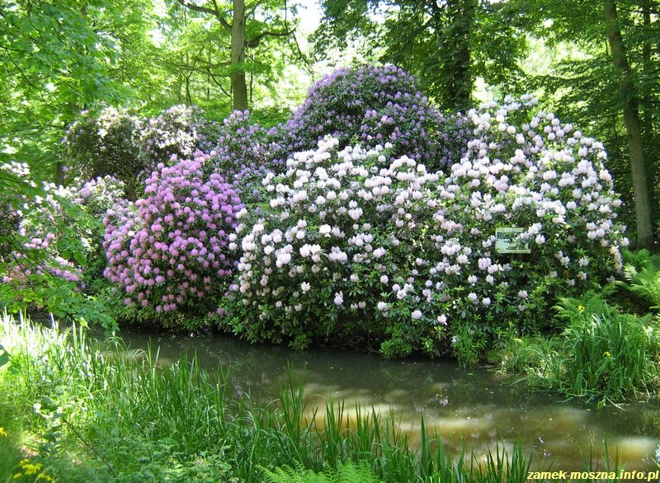
źródło: zamek-moszna.info.pl
Park jest częścią parku krajobrazowego z cennym drzewostanem i rzadkimi skupiskami rododendronów.
Zabytkowy zespół zamkowo-parkowy w Mosznej wpisany jest do rejestru zabytków.
W obiekcie odbywa się doroczne Święto kwitnącej azalii – w maju i czerwcu jest tu popularyzowana muzyka kompozytorów polskich i niemieckich, w czasie święta galeria prezentuje wystawy plastyczne, odbywają się tu również plenery malarskie.

Slide 21
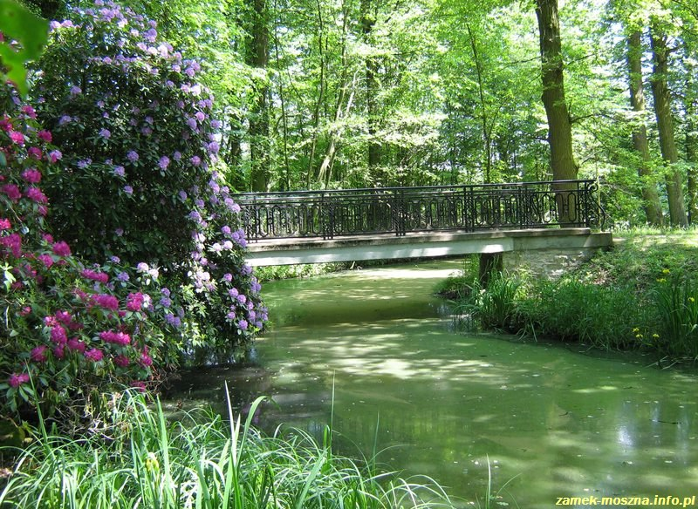
źródło: zamek-moszna.info.pl
Najważniejsze zakątki parku otaczającego zamek.
Możemy tu obejrzeć pobliskie stawy i kanały wodne, główną aleję lipową, wyspę wielkanocną, hipodrom, bramy z lwami i gladiatorami, mosty.

Slide 22
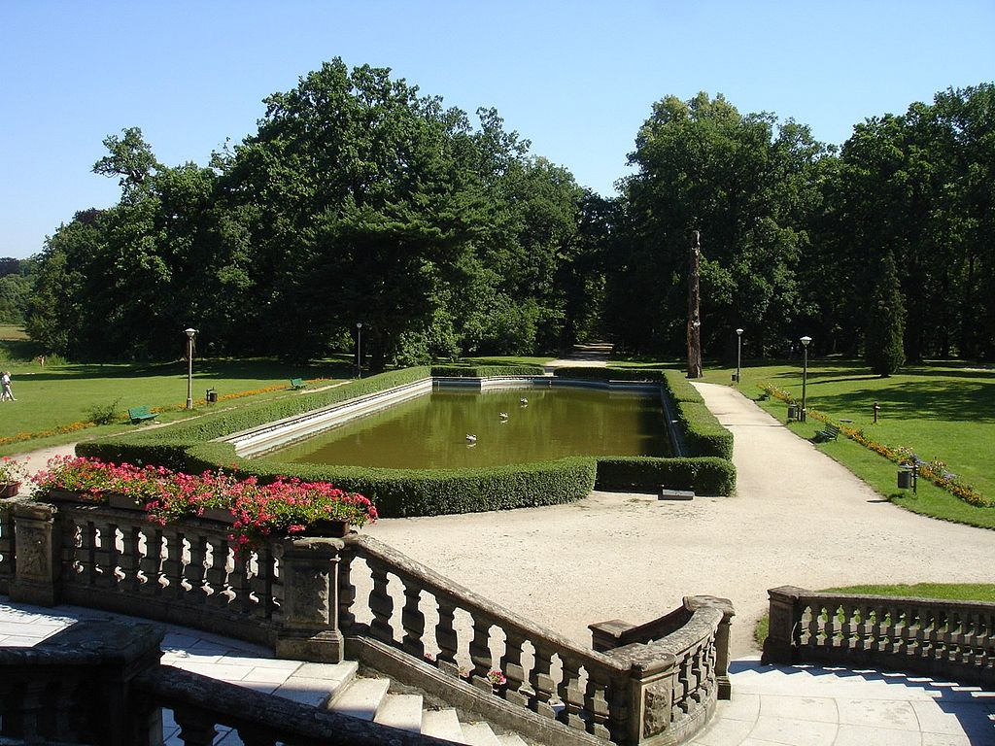
Widok parku od strony pałacowego tarasu
źródło: www.fotopolska.eu

Slide 23
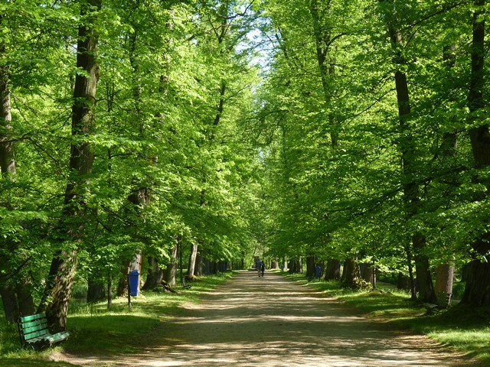
źródło: www.podrozestarszegopana.radom,pl
Na uwagę zasługuje ponad 300-letnia aleja dębów czerwonych , aleja kasztanowców oraz ponad 200-letnia aleja lipowa z biegnącymi po obu jej stronach symetrycznymi kanałami. Po wschodniej stronie alei lipowej znajduje się staw z malowniczą wysepką obsadzoną choinami kanadyjskimi na którą można wejść po mostku w stylu chińskim

Slide 24
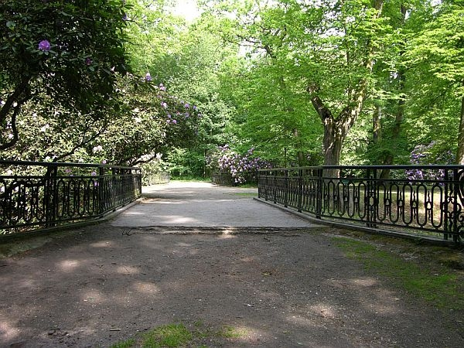
Źródło: www.zielonyogrodek.pl

Slide 25
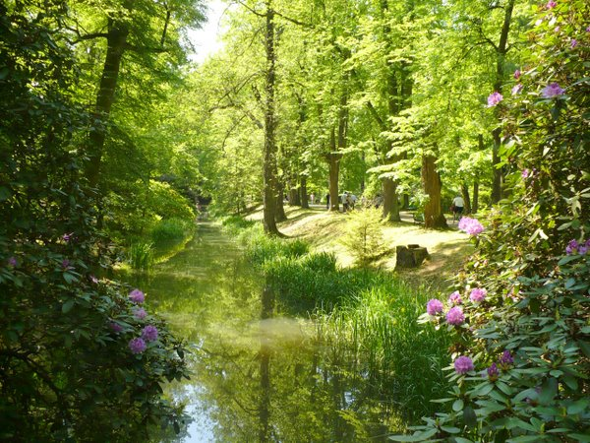
źródło: polskieszlaki.pl

Slide 26
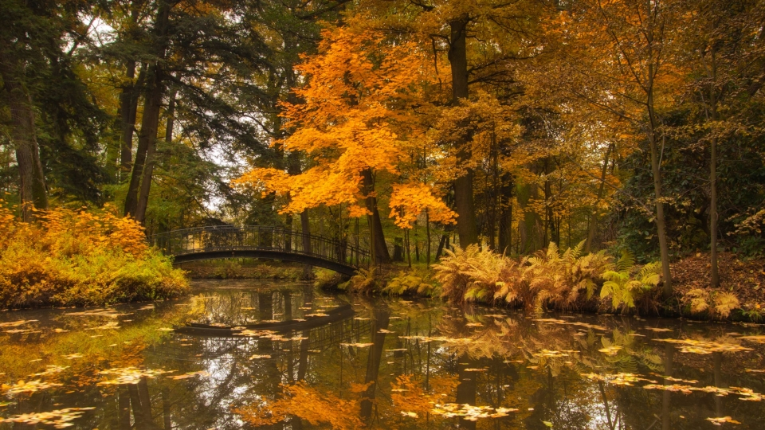
źródło: www.goodpoland.com

Slide 27
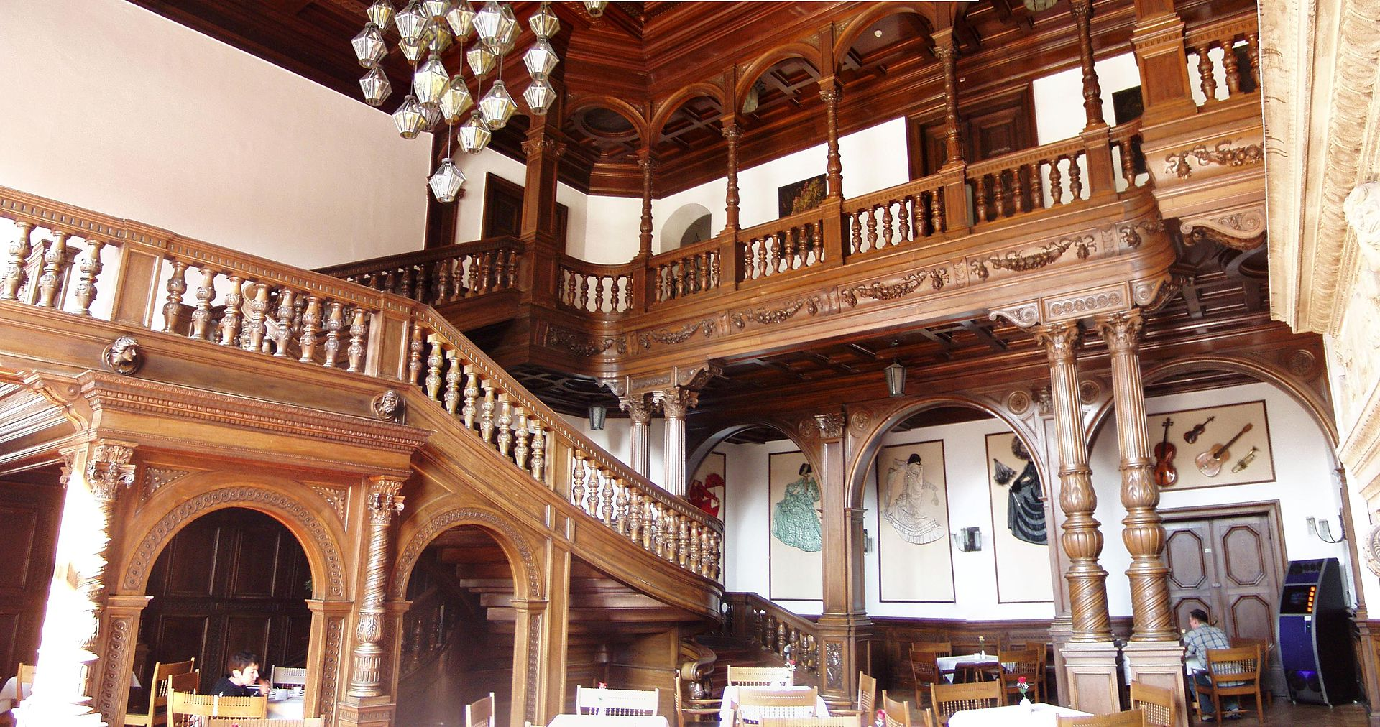
Wnętrza
zamku
źródło: wikipedia.com

Slide 28
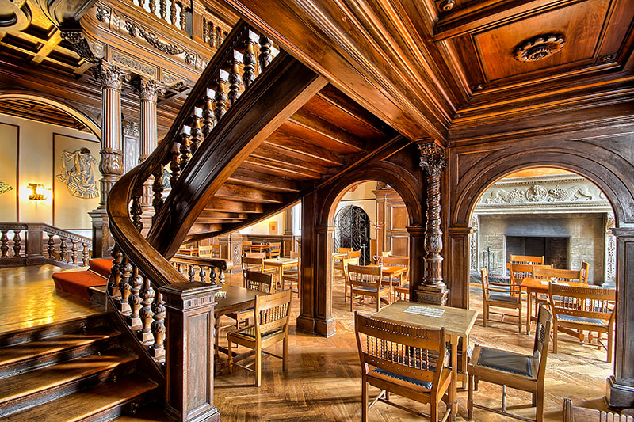
źródło: niezlasztuka.net
Hol główny

Slide 29
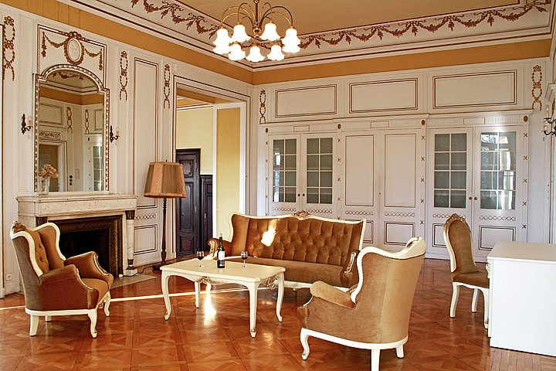
źródło: mydeal.pl
Apartament złoty

Slide 30
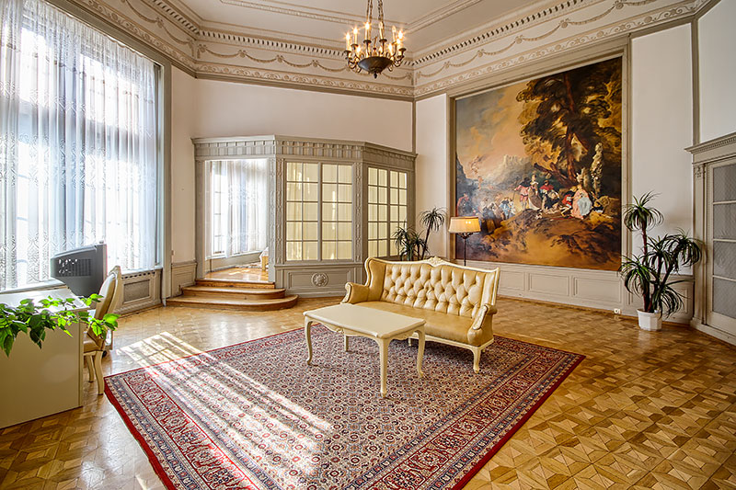
źródło: fotograf.opole.pl
Apartament

Slide 31
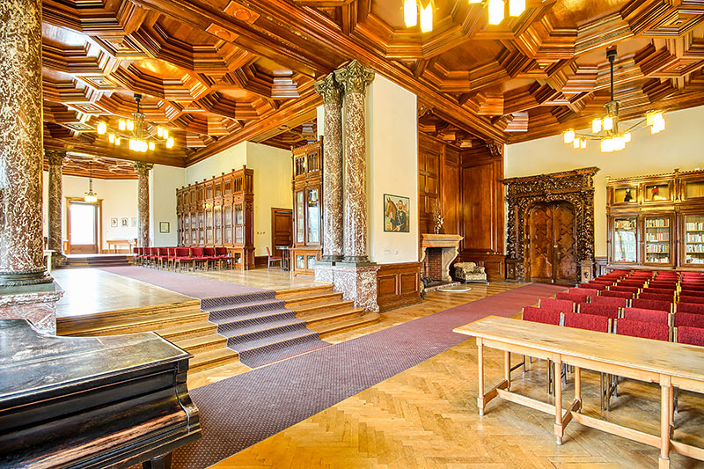
Sala koncertowa
źródło: bankfoto.com.pl

Slide 32
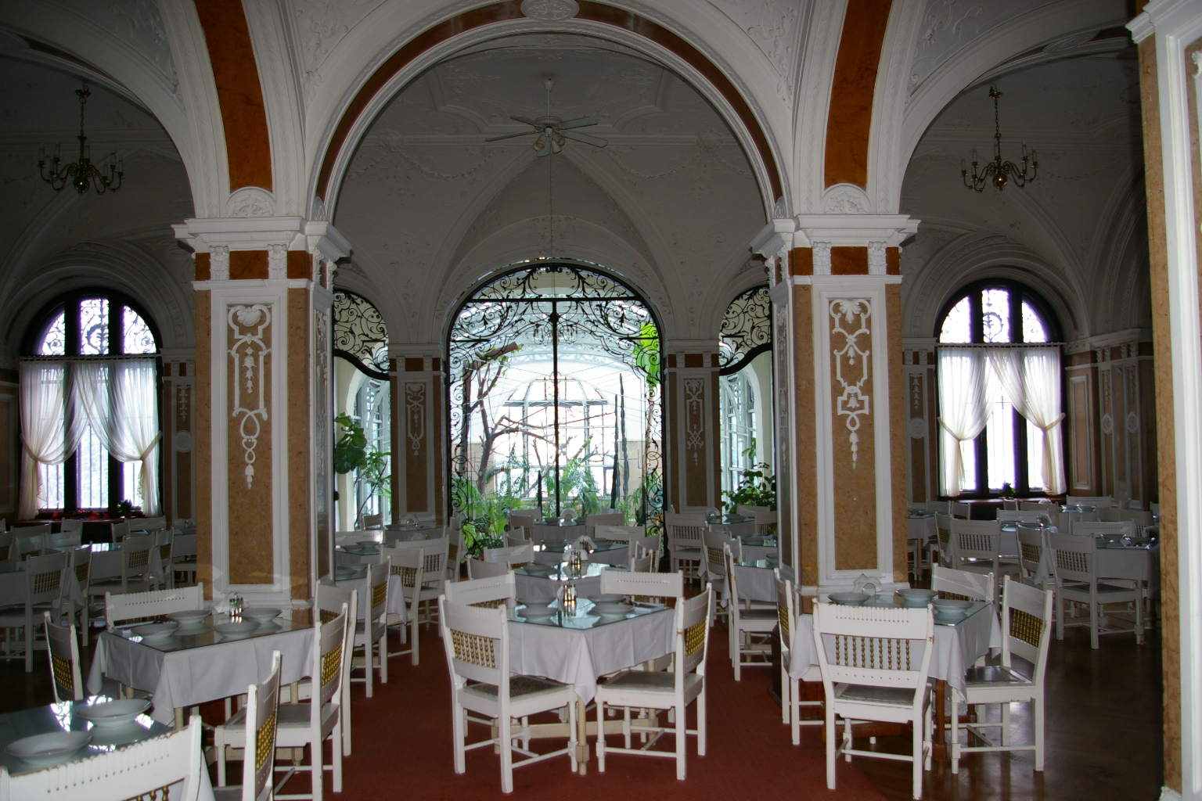
źródło: wikipedia.pl
Jadalnia, w głębi oranżeria

Slide 33
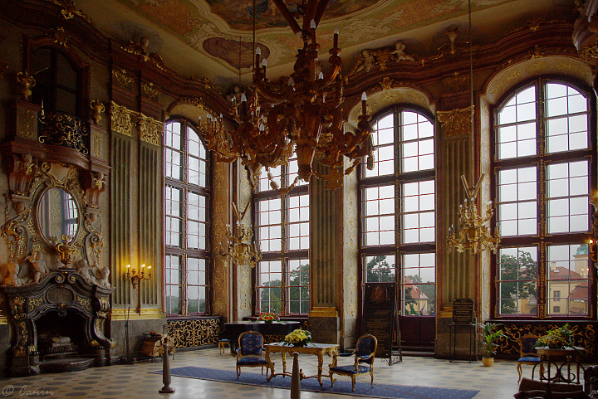
źródło: szopen-tour.pl
Sala kominkowa

Slide 34
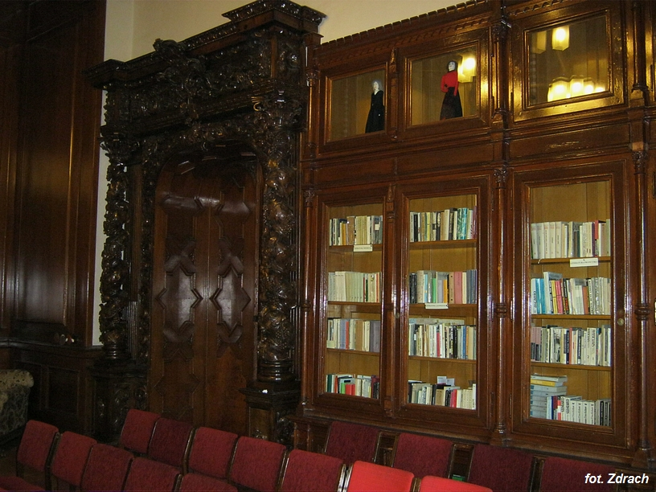
źródło: rodzinna-turystyka.pl
Biblioteka pałacowa

Slide 35
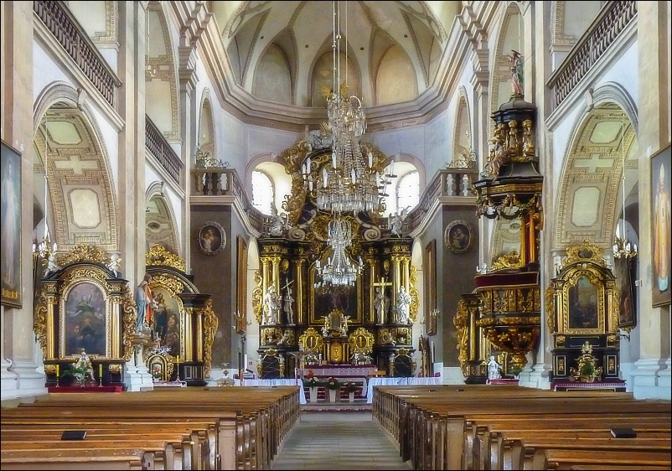
Kaplica pałacowa
źródło: fotowycieczki.blogspot.com

Slide 36
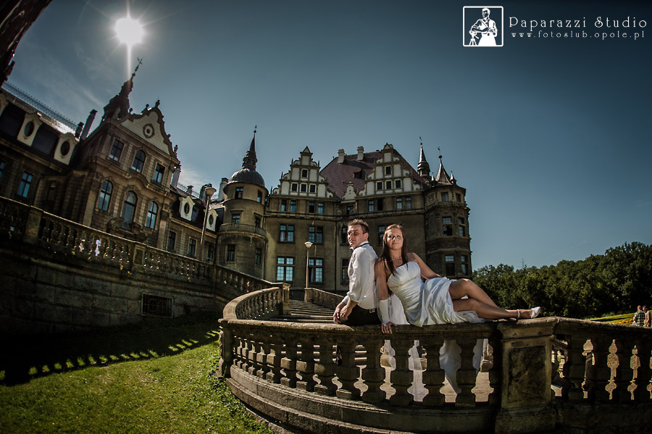
źródło: www.fotoclub.opole.pl
W zamku odbywają się też różne imprezy okolicznościowe takie jak przedstawienia teatralne,koncerty, wystawy, zielone szkoły czy sesje zdjęciowe i wesela.

Slide 37
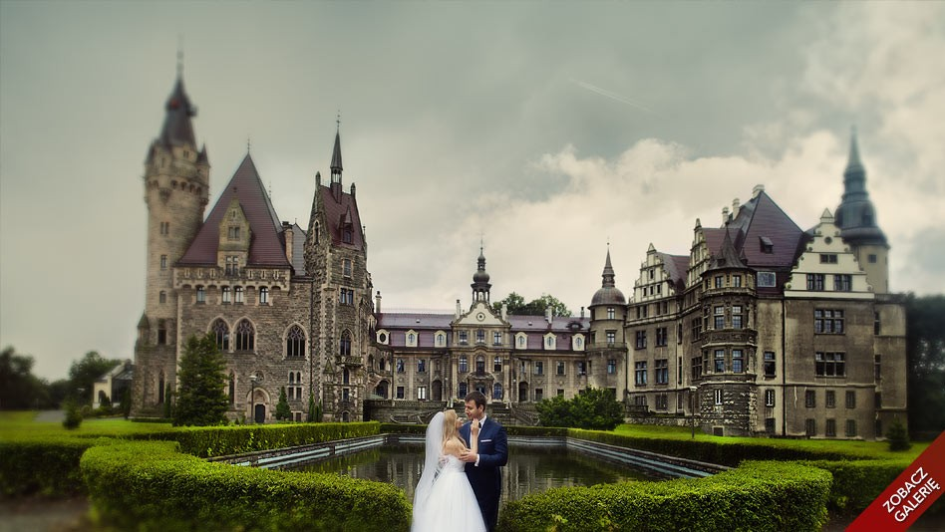
Sesja zdjęciowa
źródło: fotografialubna.bydgoszcz.pl

Slide 38
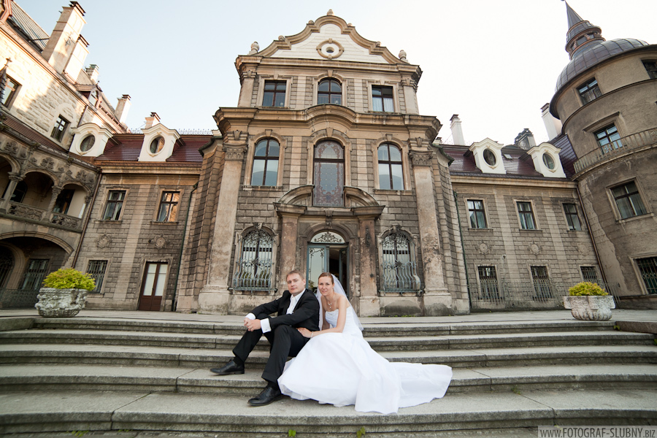
źródło: fotograf-slubny.biz
Wykorzystano zasoby Internetu

Slide 39
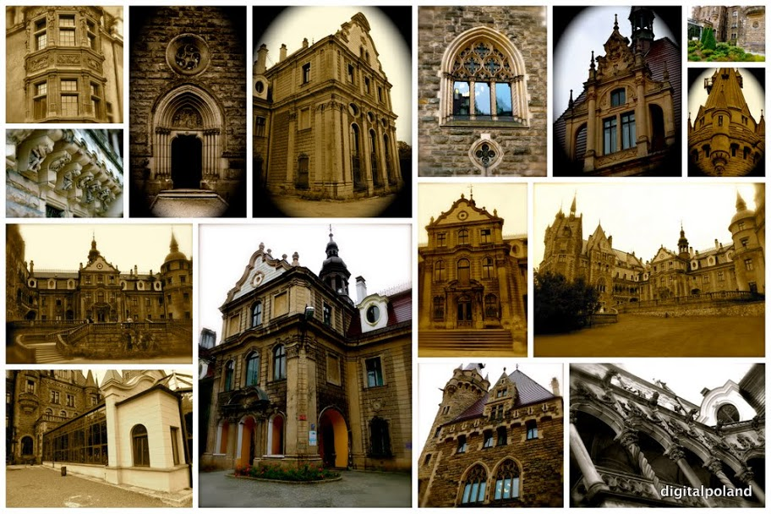
źródło: digitalpoland.pl
Niezwykła rezydencja w Mosznej
Wykorzystano zasoby Internetu

Slide 40
Uczestnik projektu jako autor niniejszej prezentacji wyraził zgodę na wykorzystanie wytworzonych przez siebie utworów do celów edukacyjnych oraz promocyjnych w części lub całości zgodnie z Regulaminem rekrutacji
i uczestnictwa w projekcie: „Podaj dalej 2 – Senior dla Kultury”.
Ilustracje, zdjęcia i utwory przedstawione w niniejszej prezentacji pochodzą
z zasobów sieci Internet oraz zasobów prywatnych uczestników projektu i są wykorzystywane przez organizatora wyłącznie w celu edukacyjnych
i promocyjnych ww. projektu. Wykorzystanie prezentacji w innym celu jest prawnie zabronione.

